Slide 1

复利的魔法
蒋老师的编程课 · 给小朋友
过去 · 现在 · 未来 · 持续改进
雪球越滚越大,本领也是!

Slide 2
1
过去 · 1906 年 11 月 3 日 · 星期六
1Q061103 · 120 年前
柏林签订《国际无线电报公约》,把 SOS 定为国际求救信号
(1908 年 7 月 1 日起生效,从此全世界通用)
前后:清廷宣布官制改革(11 月 6 日前后);美国总统罗斯福出访巴拿马,成为第一位在任时出国的美国总统
那一年是中国清朝光绪三十二年
想一想
那时没有手机和 AI,这 120 年世界变了多少?

Slide 3
2
过去 · 认识复利
2-10 复利:小雪球越滚越大
复利 = “利滚利”:赚来的小雪球,也会去赚更多雪球
只有本金生钱叫单利;连利息也生钱,叫复利
100 元,每年多 10%,10 年后:单利 200 元,复利约 259 元
English: compound interest ・ 日本語:複利(ふくり)

Slide 4
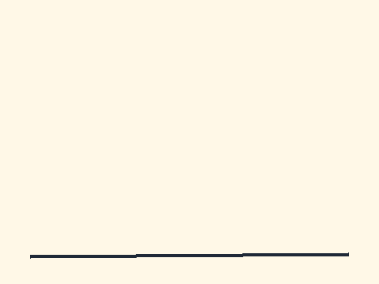
3
过去 · 编程和 AI 里的复利
小积木拼成大积木
搭积木:搭好的小积木,能拼成更大的积木
写好的小程序可以反复用,越用越省力
别人分享的代码 + 我的新点子 = 更大的作品
AI 学得越多,就能帮越多人,又学得更多

Slide 5
4
过去 · 百种百物 HKHT
四种分类,三种语言
编号 | 中文 | 日本語 | English
HKHT | 百种百物 | 百種百物(ひゃくしゅひゃくぶつ) | 100 Kinds, 100 Things
01 | 诗歌 | 詩(し) | Poems
02 | 人体 | 身体(からだ) | The Body
25 | 金句 | 名言(めいげん) | Golden Sentences
分类的逻辑
先分大类(编号)→ 每类里有一百个小物 → 每天记几个,日积月累

Slide 6

5
过去 · 第 7 首 · 静夜思
李白(唐)
床前明月光,疑是地上霜。
举头望明月,低头思故乡。
chuáng qián míng yuè guāng, yí shì dì shàng shuāng. jǔ tóu wàng míng yuè, dī tóu sī gù xiāng.
ベッドの前に 月の光。地面におりた 霜かと思った。顔を上げて 明るい月を見て、うつむいて ふるさとを思う。
Moonlight shines before my bed — is it frost upon the ground? I lift my head to gaze at the moon, lower it, and think of home.

Slide 7
6
过去 · 每天一点点,变成跨语言的人
量变,会变成质变
一天
一年
五年
3 个新词
1 种表达
约 1000 个词
365 种表达
约 5400 个词
1800 种表达
飞跃:能读诗、能聊天、能交朋友!
加油 ・ がんばれ ・ Keep going!(按每天都记住来算,记得越牢,雪球越大)

Slide 8

7
过去 · 身体和心里的复利
为什么越练越顺?
大脑:反复练习,小路走多了变成大马路(脑里的连接变强)
身体:手指练熟了,不用想也会动;睡好觉能帮忙记牢
心情:做成一点点 → 开心 → 更想做,开心也会滚雪球

Slide 9
8
现在 · 2026 年 10 月 31 日 · 星期六
Z0261031 · 明天(以下为预计)
明天是万圣节(Halloween);11 月 1 日美国夏令时结束
11 月 3 日:美国中期选举,选出全部 435 名众议员和三分之一的参议员
11 月 9—20 日:联合国气候大会 COP31 在土耳其安塔利亚举行
想一想
你今天的每个小决定,都在写“明天的历史”。你想做什么?

Slide 10
9
现在 · 复利公式
2-11 方法和工具
公式
72 法则
每天 1%
钱 = 本金 × (1+利率)^年数
^ 表示“乘很多次”
100 元 × 1.1 × 1.1 … 乘 10 次
72 ÷ 利率 ≈ 翻倍要几年
利率 8%:约 9 年翻一倍
在脑子里就能算!
每天进步 1%:一年约 37.8 倍
每天退步 1%:一年只剩约 0.03
小小的每天,差别好大

Slide 11
10
现在 · GitHub 和 Claude
我们的两位好帮手
GitHub:云端书包 + 时光机
Claude:会聊天的编程小助手
存下作品的每一个版本
改坏了,能回到以前
朋友可以来看、来帮忙
说出你的想法,它帮你写代码
不懂就问,边做边学
合起来
想法 → Claude 帮你做 → GitHub 存好 → 朋友来试用

Slide 12
11
现在 · 分享时间
说说你最近喜欢的
书
最近在看什么?
电影
哪一部最难忘?
音乐
哪首歌最爱听?
人
你最佩服谁?
再想一想
它哪里让你越来越喜欢?喜欢,也会像雪球一样越滚越大!

Slide 13
12
未来 · 2086 年 11 月 2 日 · 星期六
Z0861102 · 60 年后(以下为预测)
联合国预测:世界人口在 2080 年代中期最多,约 103 亿人
65 岁以上的人会比 18 岁以下的孩子还多(预计 2070 年代末)
人会更长寿:预计 2054 年全球平均寿命约 77.4 岁
2061 年哈雷彗星回归,假如你今年 8 岁,那时你四十多岁
想一想
预测不是注定的!你们现在做的事,会让它变得不一样。

Slide 14
13
未来 · 用复利做作品
2-12 作品:每天加一点点
每天只加一点点:一个按钮、一句话、一种颜色
每次都存好(GitHub),随时能回头
不会就问 Claude,让它陪你一起做
30 天后,点点滴滴就变成了大作品

Slide 15
14
未来 · 60 年后的我们
自信地想象,马上就行动
我
爸爸妈妈
世界
假如今年 8 岁 → 68 岁
你想成为什么样的人?
假如今年 40 岁 → 100 岁
你想为他们做什么?
约 103 亿人
AI 和你一起,做出什么?
即刻行动
今天就记 3 个新词、学 1 句新话、写 1 行代码 —— 每一天都会滚成大雪球!

Slide 16
15
未来 · 回顾“时空漫游”
用 Claude 做出来的作品
它能做什么
还能加什么?
拖时间轴:从恐龙到火星
3D 地球、月球、火星
电影模式自动播放
课程、测验、需求反馈
真实的地球贴图
古大陆的位置
更多历史事件
英文界面、多人上课
你的新点子:______

Slide 17
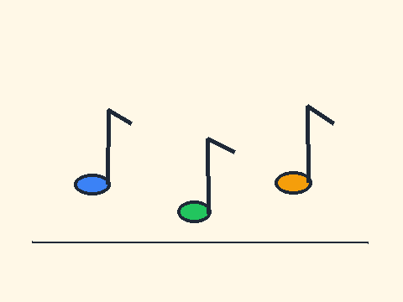
16
未来 · 编程·语言·音乐
原来它们很像!
每天一点点
先模仿再创造
听反馈再改进
敲几行代码
说一句外语
弹一小段曲子
照着学
改一改
变成自己的
朋友怎么说
哪里更好
再来一遍
一样的秘密
每天练一点,慢慢变厉害 —— 就是复利!

Slide 18
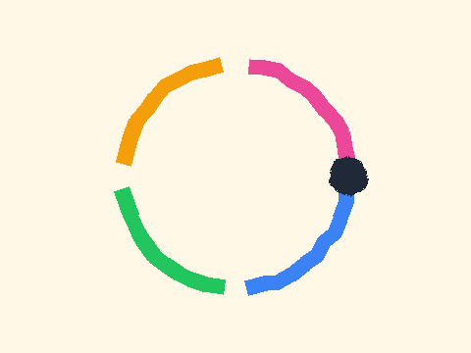
17
持续改进 · 根据反馈,不断完善
听朋友的,一圈一圈变更好
试用:请朋友来玩
倾听:收集大家的想法(点“需求反馈”)
修改:每次只改一点点
再试:再转一圈!
每天进步 1%,一年后约是原来的 37.8 倍!
日本語:改善(かいぜん)・継続的改善 ― 小改进也会复利

